Slide 1

2차 발표
F는 안돼!
게임공학과 2014182004 권 오 성
2D - Programing

Slide 2


01.
게임 컨셉
02.
개발 범위
CONTENTS
03.
개발 계획
04.
Git-Hub Commits

Slide 3

게 임 컨 셉

Slide 4
게 임 컨 셉
고전 게임 “똥피하기” 의 패러디 버전
- F는 안돼!
떨어지고 움직이는 F를 피해라.
오랜 시간을 버텨 좋은 학점을 받아보자.

Slide 5

개 발 범 위

Slide 6
개 발 범 위
내 용 | 개 발 범 위
캐릭터 컨트롤 | 3방향 혹은 5방향(좌우상하, 대각선 방향) 키보드로 캐릭터 방향에 맞추어 이동
맵 | 스테이지 1개(배경) 스테이지를 자연스럽게 이동
난이도 | 난이도 증가 시 F 움직이는 모양 변환 난이도 밸런싱을 위한 랜덤 아이템 구현
게임 기능 | F와 충돌 시 게임 Over 시간 대별 학점 변환
사운드 | F학점 생성시 소리, 충돌 시 소리, 교수님 소리, 배경음 등 4종 이상
애니메이션 | 캐릭터 이동, F 떨어지는 모양, 점프

Slide 7

개 발 계 획

Slide 8
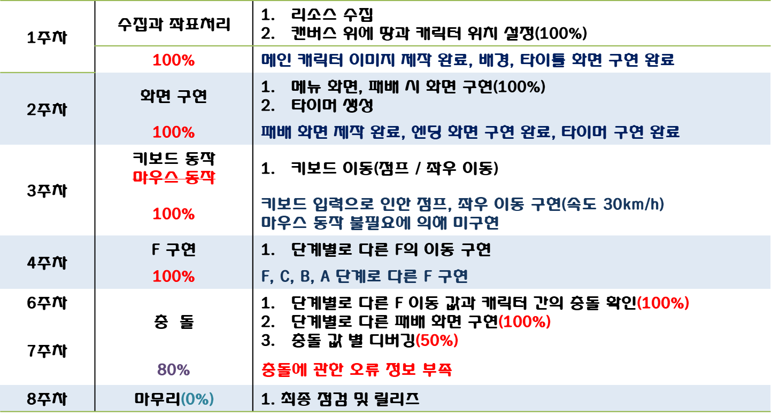
개 발 계 획

Slide 9

Github Commit

Slide 10
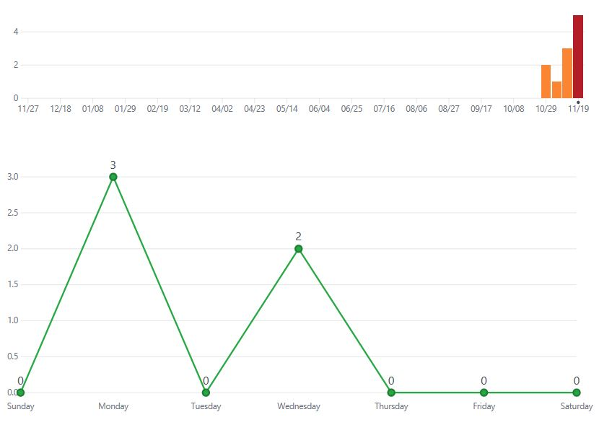
Github commits

